Slide 1
СТЕНДОВЫЕ ИСПЫТАНИЯ УСИЛИТЕЛЕЙ МОЩНОСТИ ВЧ2 СИСТЕМЫ КОЛЛАЙДЕРА NICA
младший научный сотрудник Карпук А.
1/15

Slide 2
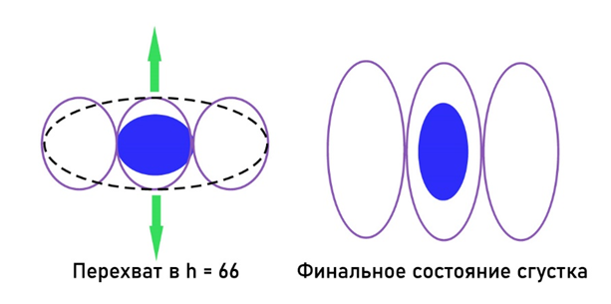
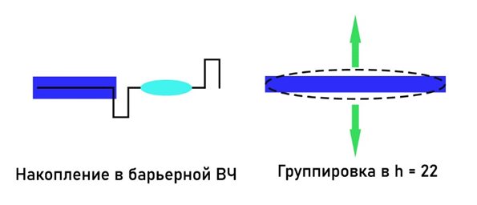
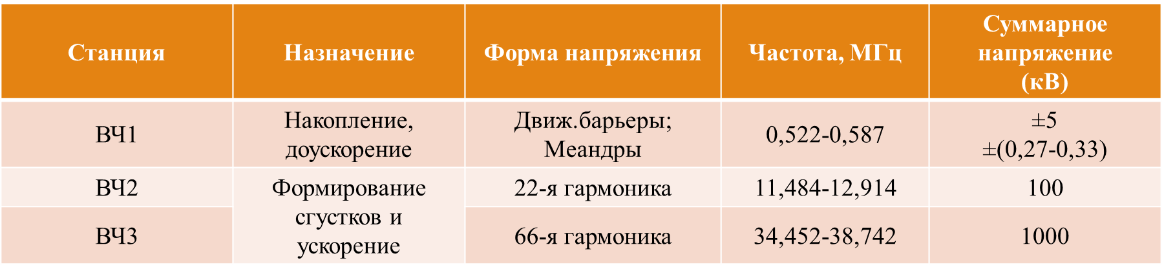
Алгоритм работы ВЧ системы коллайдера NICA
Основные параметры ВЧ системы коллайдера NICA
2/15

Slide 3
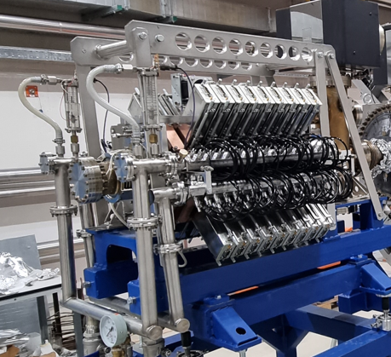
РЕЗОНАТОР БАРЬЕРНОЙ СТАНЦИИ ВЧ1
Станция ВЧ1: 1 – секция с кольцом аморфного железа в медном корпусе с водяным охлаждением, 2 – формирователь импульсов, 3 – нагреватель с термоизоляцией для обезгаживающего прогрева вакуумной камеры, 4 – керамический изолятор ускоряющего зазора, 5 – короткозамыкатель ускоряющего зазора, 6 – вакуумная камера
Фото ВЧ1
3/15

Slide 4
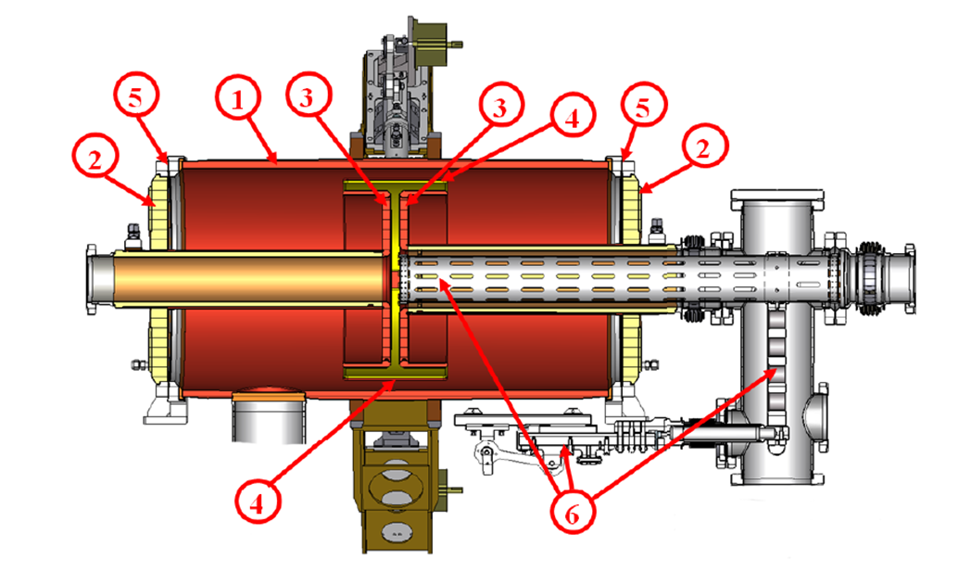
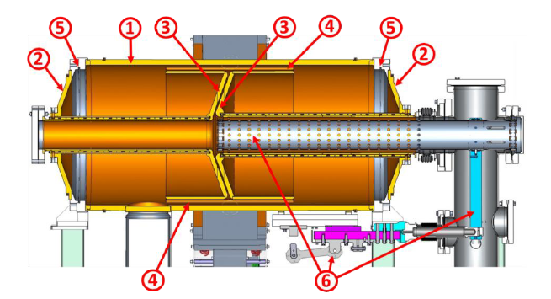
РЕЗОНАТОРЫ ВЧ2 и ВЧ3
Конструкция резонатора ВЧ2: 1 – обечайка, 2 – конические боковые стенки, 3 – центральные электроды, 4 – пластины тюнеров, 5 – металлические вакуумные уплотнения, 6 – механизм замыкания зазора.
Конструкция резонатора ВЧ3: 1 – обечайка, 2 – конические боковые стенки, 3 – центральные электроды, 4 – пластины тюнеров, 5 – металлические вакуумные уплотнения, 6 – механизм замыкания зазора.
4/15

Slide 5
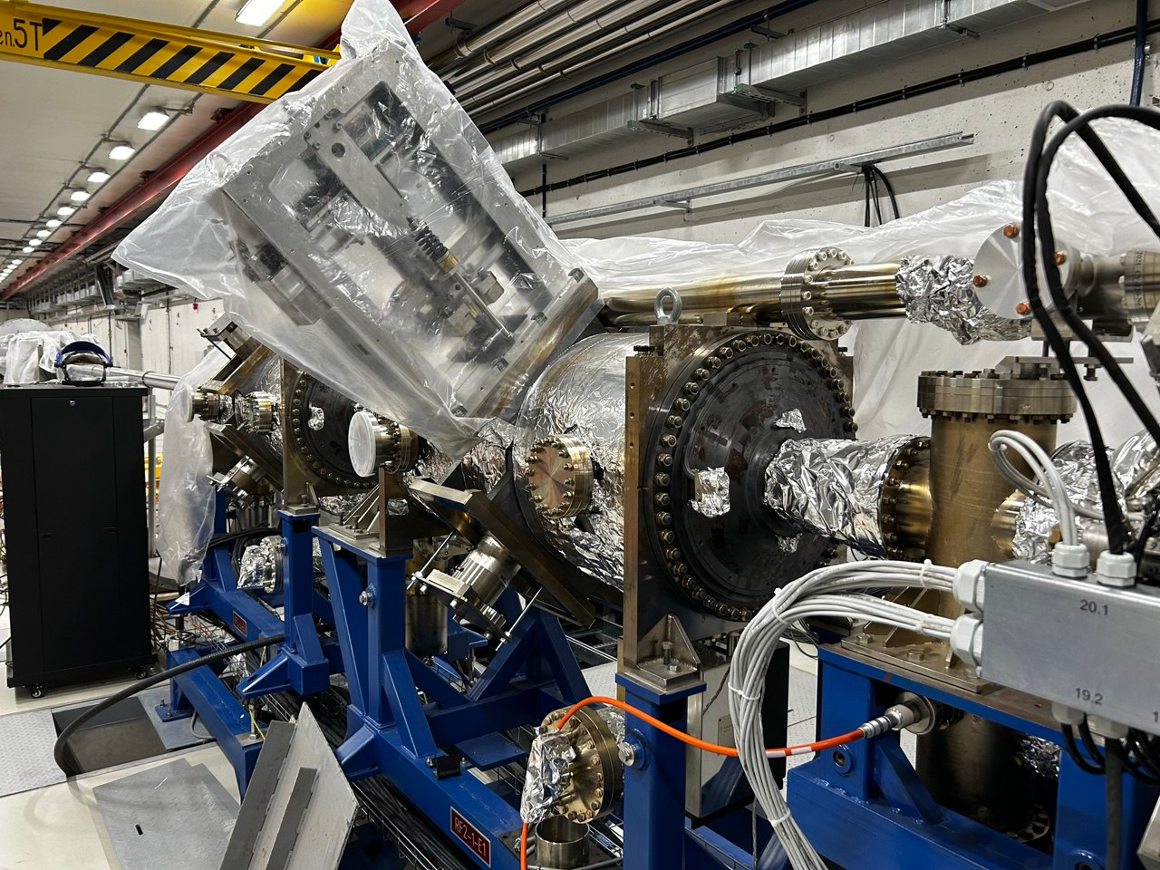
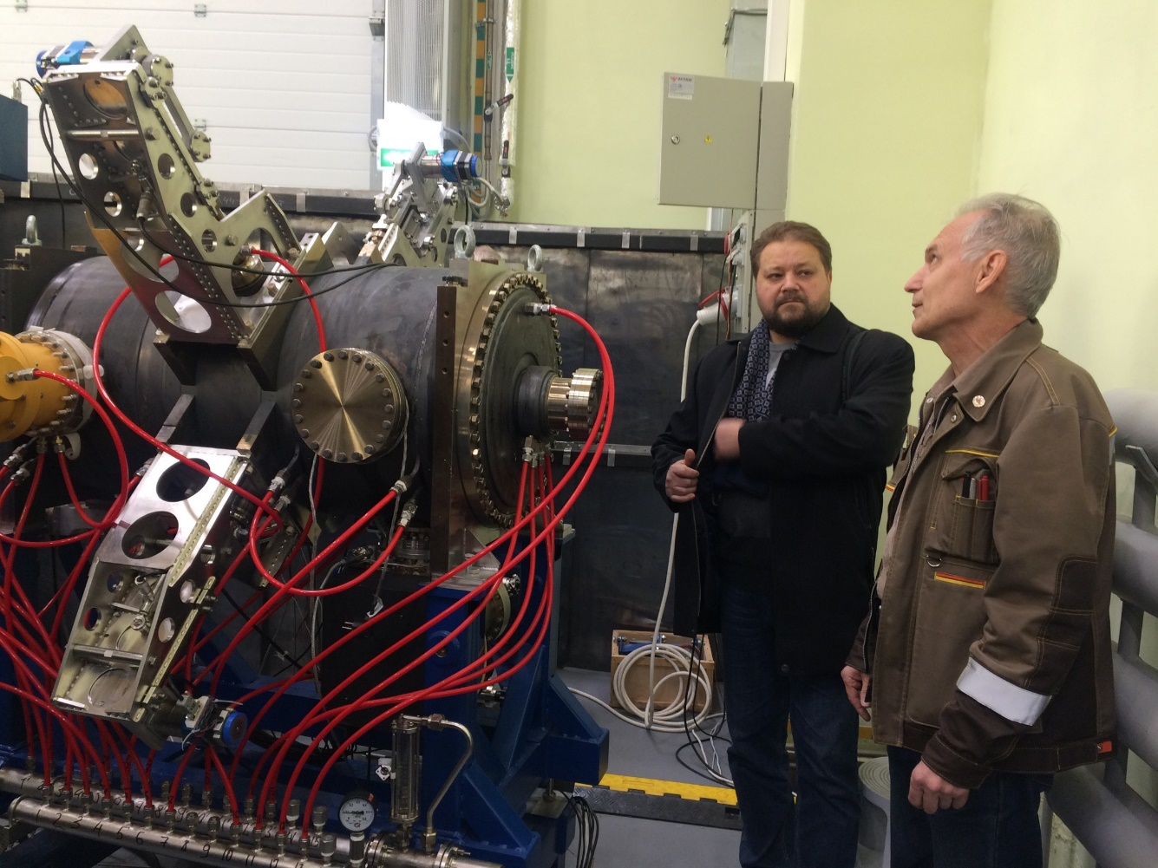
Резонатор ВЧ2
Резонатор ВЧ3
5/15

Slide 6
Генератор ВЧ2
Параметр | Значение
Макс. выходная мощность | 7 кВт
Коэффициент усиления | 40 дБ
Групповое время задержки | ≤1мкс
Коэффициент стоячей волны | ≤2,0
Выходной импеданс* | 50 Ом
*при согласованной нагрузке
6/15

Slide 7
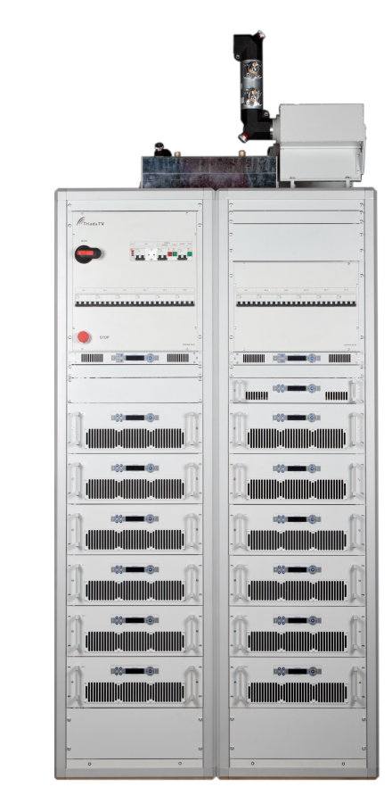
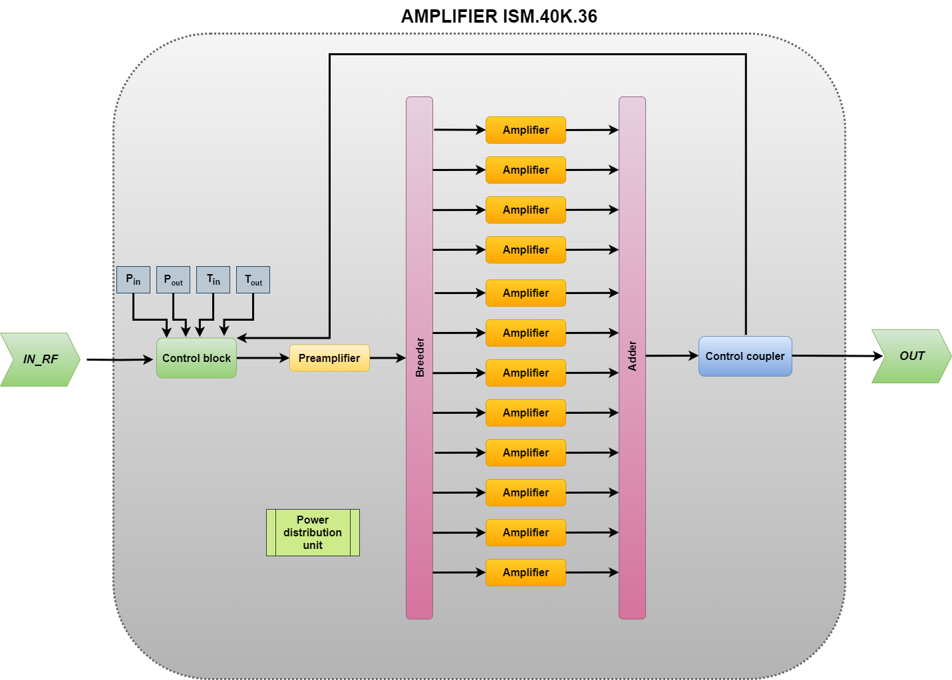

Генератор ВЧ3
Параметр | Значение
Макс. выходная мощность | 40 кВт
Коэффициент усиления | 39 дБ
Групповое время задержки | ≤1мкс
Коэффициент стоячей волны | ≤2,0
Выходной импеданс | 50 Ом
7/15

Slide 8
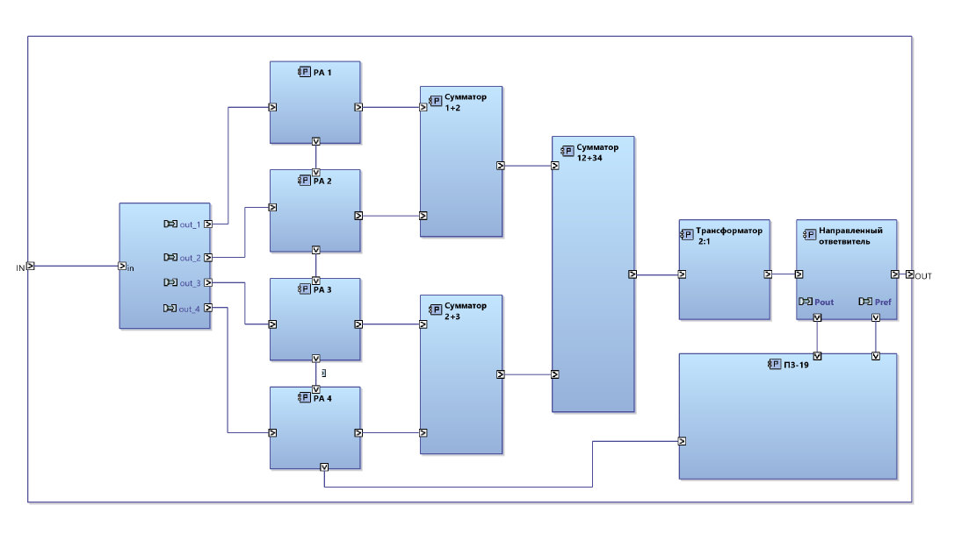
Блок-схема усилительной кассеты
8/15

Slide 9
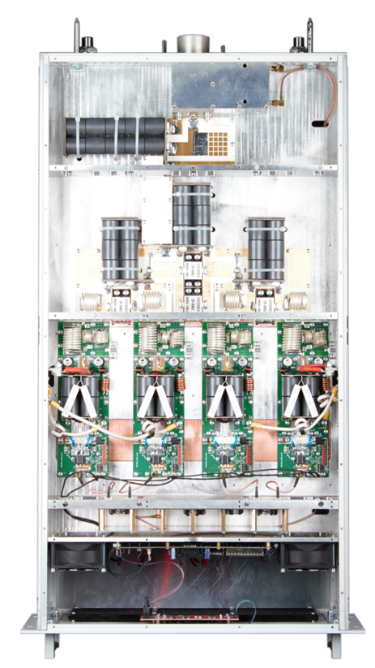
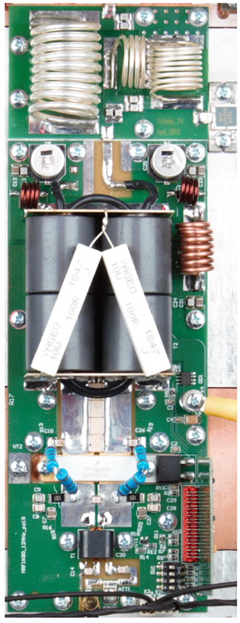
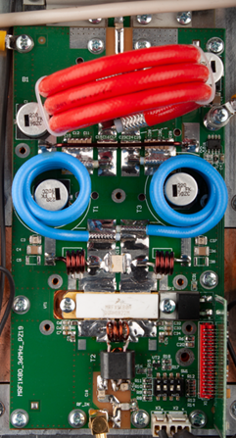
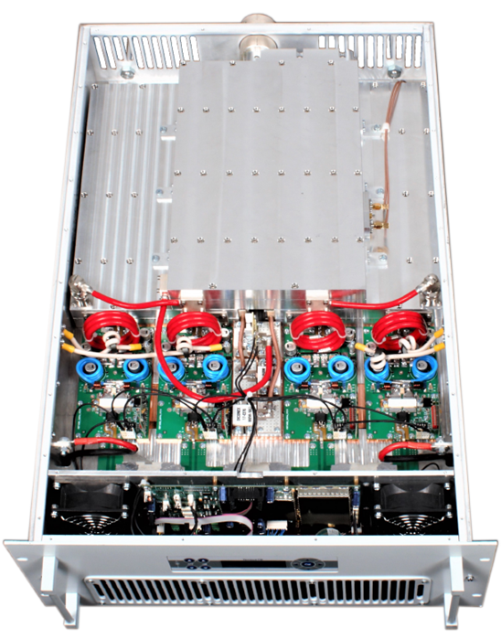
Усилительные кассеты ВЧ2 и ВЧ3
9/15

Slide 10
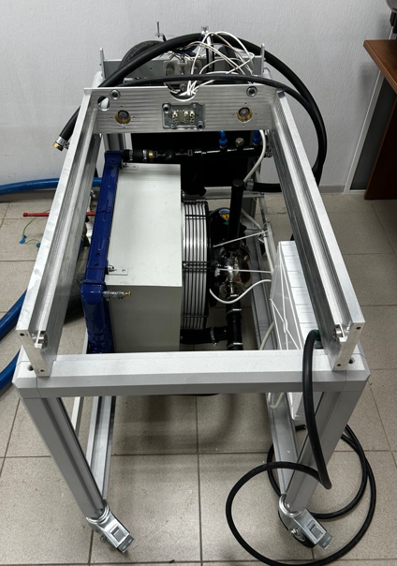
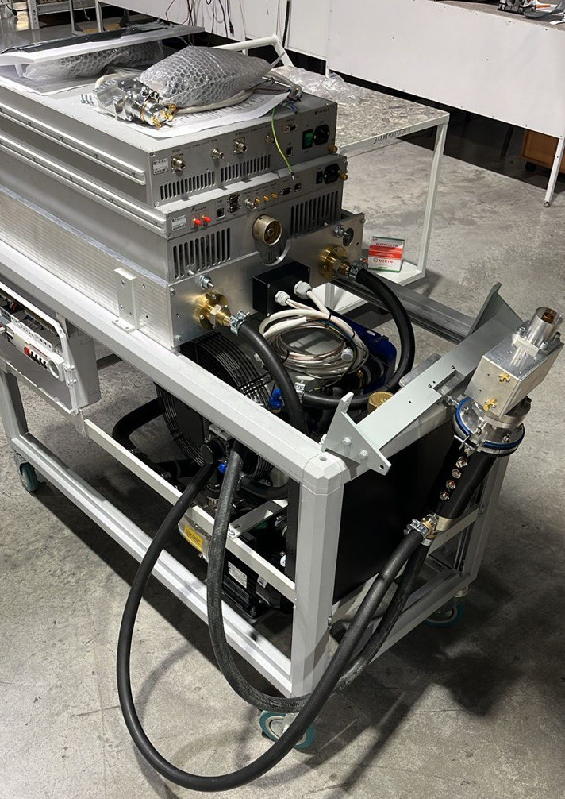
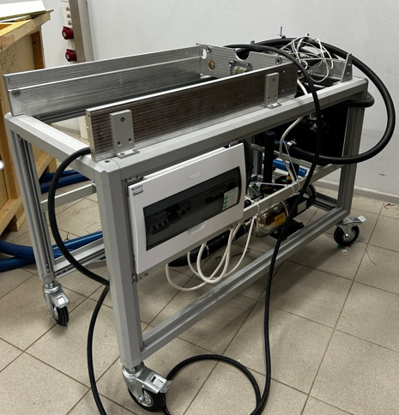
СТЕНД НАСТРОЙКИ И ДИАГНОСТИКИ УСИЛИТЕЛЬНЫХ КАССЕТ ВЧ2-ВЧ3
10/15

Slide 11
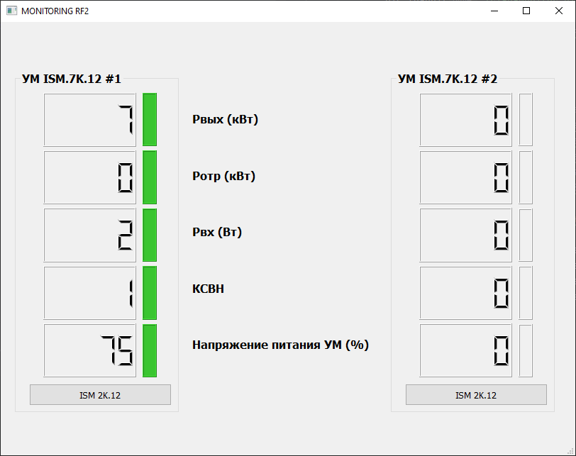
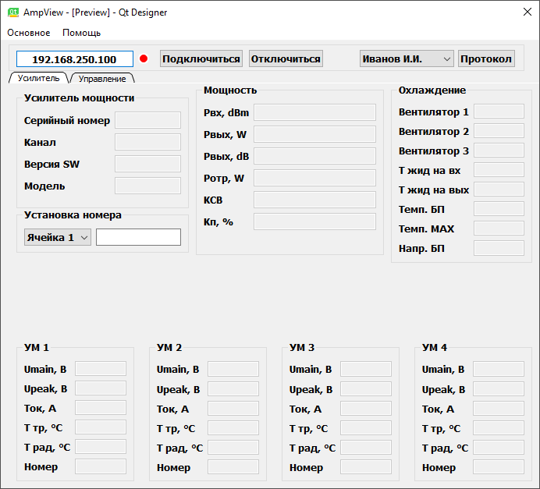
Программное обеспечение
ПО мониторинга состояния генератора ВЧ2 для стендовых испытаний
ПО диагностики усилительных кассет генераторов ВЧ2 – ВЧ3
11/15

Slide 12
Коэффициент усиления (КУ) характеризует, насколько усилитель увеличивает амплитуду входного сигнала. Его контроль необходим для оценки эффективности усилителя и предотвращения искажений, возникающих при недостаточном или избыточном усилении.
Выходная мощность (P_{вых}) позволяет удостовериться, что усилитель выдаёт требуемый уровень мощности на выходе, обеспечивая стабильную работу без перегрева и перегрузок.
КСВ отражает степень согласованности между усилителем и нагрузкой.
Групповое время задержки (ГВЗ) показывает время прохождения сигнала через усилитель, что критично для синхронизации системы и предотвращения фазовых искажений в сложных сигнальных цепях.
Линейность оценивает способность усилителя поддерживать амплитуду сигнала без искажений по всему диапазону частот, что особенно важно для предотвращения межкаскадных искажений.
12/15

Slide 13
Результаты стендовых испытаний генераторов ВЧ2 на тестовую нагрузку 7кВт
f(MГц) | КУ , дБ (40дБ) | P_{вх} (Вт) | P_{вых} (кВт) | КСВ (≤2,0) | ГВЗ (≤1000 нс) | Импеданс (50 Ом)
11.4 | 43.913 | 0.285 | 7 | 1.0364 | 251.79 | 50.501
12.0 | 43.566 | 0.306 | 7 | 1.0405 | 247.36 | 51.258
12.5 | 43.247 | 0.326 | 7 | 1.0428 | 255.11 | 51.809
13.0 | 42.960 | 0.346 | 7 | 1.0432 | 272.37 | 52.108
13.2 | 42.825 | 0.357 | 7 | 1.0425 | 280.72 | 52.122
Генератор №1
f(MГц) | КУ, дБ (40дБ) | P_{вх} (Вт) | P_{вых} (кВт) | КСВ (≤2,0) | ГВЗ (≤1000нс) | Импеданс (50 Ом)
11.4 | 43.447 | 0.317 | 7 | 1.0630 | 224.01 | 50.248
12.0 | 43.267 | 0.330 | 7 | 1.0582 | 214.96 | 50.984
12.5 | 42.955 | 0.354 | 7 | 1.0537 | 217.09 | 51.620
13.0 | 42.504 | 0.393 | 7 | 1.0496 | 237.68 | 52.181
13.2 | 42.274 | 0.415 | 7 | 1.0460 | 265.77 | 52.364
Генератор №2
13/15

Slide 14
ЗАКЛЮЧЕНИЕ
Анализ данных показывает, что усилители, в ходе стендовых испытаний, демонстрирует стабильные и высококачественные характеристики в диапазоне частот от 11.4 МГц до 13.2 МГц. Усиление устройства, как ключевой параметр, обладает некоторым запасом, который может быть эффективно скорректирован в процессе пуско-наладочных работ с ВЧ резонатором, чтобы достичь требуемых значений. Амплитудно-частотная характеристика, КСВ, ГВЗ и импеданс находятся в пределах допуска.
Завершен комплексный монтаж всех восьми генераторов ВЧ2 в соответствующие генераторные залы, включая прокладку фидерных линий, соединяющих генераторы с резонаторами. Все генераторы подготовлены к проведению электрических испытаний системы ВЧ2 на резонатор, чтобы подтвердить их работоспособность и соответствие установленным техническим требованиям.
Испытания усилителей на нагрузку ВЧ2 резонаторов планируются в декабре 2024 – январе 2025г.
Испытания усилителей на нагрузку ВЧ2 резонаторов с пучком запланированы на лето 2025г.
14/15

Slide 15
СПАСИБО ЗА ВНИМАНИЕ!
15/15

Slide 16
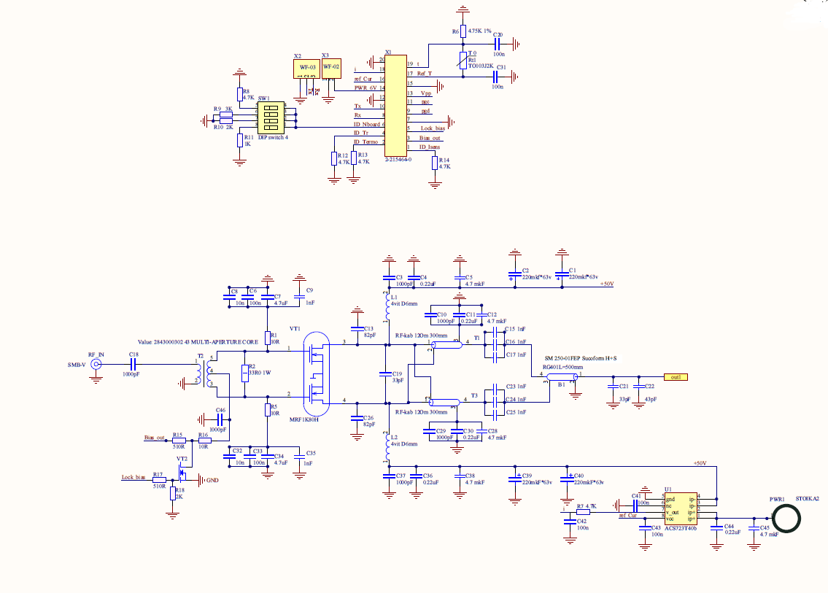

Slide 17
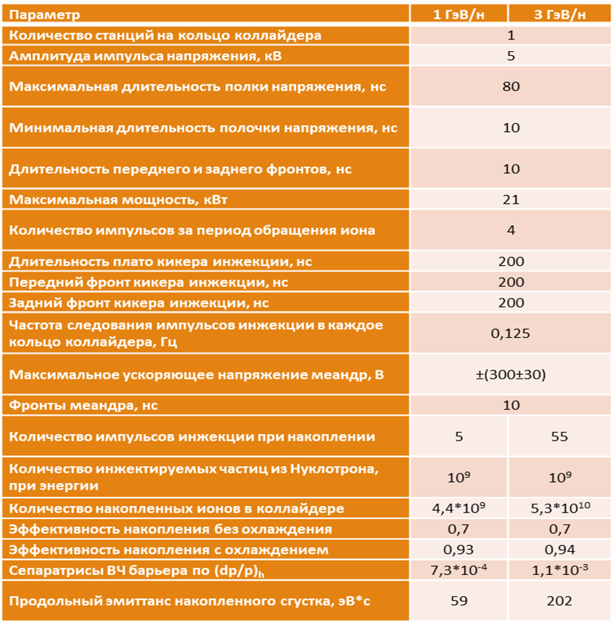

Slide 18
Параметры ВЧ системы | ВЧ2 | ВЧ3
Частота обращения | 522 ÷ 587 кГц | 522 ÷ 587 кГц
Кратность рабочей частоты | 22 | 66
Рабочая частота | 11,484 ÷ 12.914 МГц | 34.422 ÷ 38.747 МГц
Собственная добротность (QSLANS∙0,8) | 3570 ÷ 3750 | 6090 ÷ 6430
Шунтовое сопротивление | 54,8 ÷ 65,0 кОм | 254 ÷ 304 кОм
Мощность ВЧ потерь | 5,7 ÷ 4,8 кВт | 30.8÷25.7 кВт
Полное напряжение | 100 кВ | 1000 кВ
Ток пучка | 0,4 А | 0,4 А
Количество резонаторов | 4 | 8
Напряжение на одном резонаторе | 25 кВ | 125 кВ
7/16

